Slide 1
OOPs Consept
Inheritance
Polymorphism
Encapculation
Abstract

Slide 2
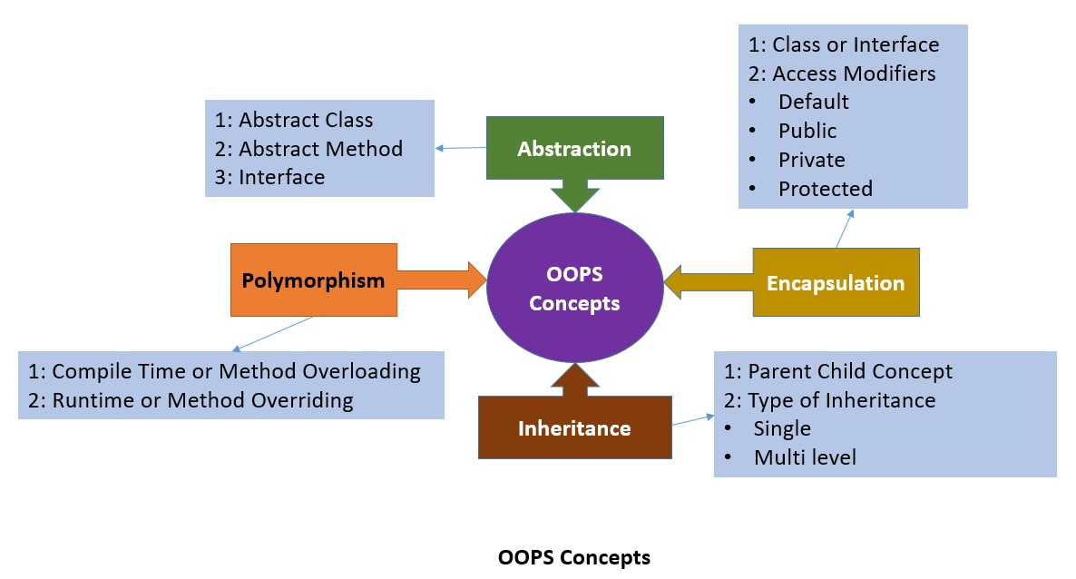

Slide 3
Nesne Yönelimli Programlama da temel mantık, yapacağımız işlemleri tek bir sınıf içerisinde alt alta yazılmış uzun kodlarla değilde daha kısa yazılmış ve sınıfların mantıksal olarak birbirinden ayrılmış bir şekilde tasarlanmasıdır. Hatta sınıflar içerisinde yapılacak işlemlerin farklı metotlar içerisinde yazılarak yapının daha sade ve anlaşılır hale gelmesini sağlamaktır. Burada esas amaç; mantıksal yapıları kullanırken kalıtımdan faydalanmak, sınıfları soyutlamak, ilişkili metotları, değişkenleri kapsüllemek ve bir arayüz vasıtasıyla birden çok sınıfa çok biçimlilik sağlamaktır.

Slide 4
Inheritance-kalıtım-miras:Bir sınıfın başka bir sınıfın özelliklerini elde ettiği miras aldığı bir süreçtir.
Encapsulation-kapsülleme: Verileri sarmalama mekanizmasıdır.
Abstraction-soyutlama: Kullanıcıdan var olan detayları gizleme metodolojisidir.
Polymorphism: Bir değişkenin birden çok form alma yeteneğidir.

Slide 5
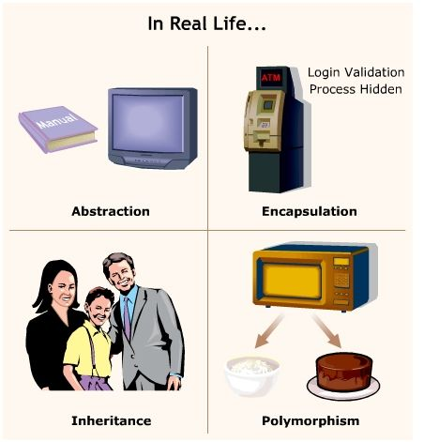

Slide 6
Encapsulation
Encapsulation kelimesinin Türkçe yazılım dilinde karşılığı, Kapsülleme veya Sarmalama olarak belirtilebilir. Java Encapsulation aslında java sınıfı içerisinde tanımladığımız değişkenlerimizi korumak veya saklamak anlamanına gelmektedir. Tanımladığımız bir sınıf içerisindeki değişkenin direk olarak değiştirilememesi, bunun yerine bizim izin verdiğimiz ölçüde, metotlar aracılığıyla değiştirilmesi gerekmektedir. Bir değişkene sadece okuma yetkisi verebilir, sadece yazma yetkisi verebilir veya hem okuma hem yazma yetkisi verebiliriz.
Java Encapsulation yapısından faydalanılarak yazılan kodlar bakımı daha kolay, değiştirmeye ve geliştirmeye daha açık ve daha esnek hale gelmektedir.

Slide 7
Encapsulation yapmak icin variable'lari "private" yapariz.
Private String isim=“Ali“;
public String getIsim() {
return isim;
}
public void setIsim(String isim) {
this.isim = isim;
}

Slide 8
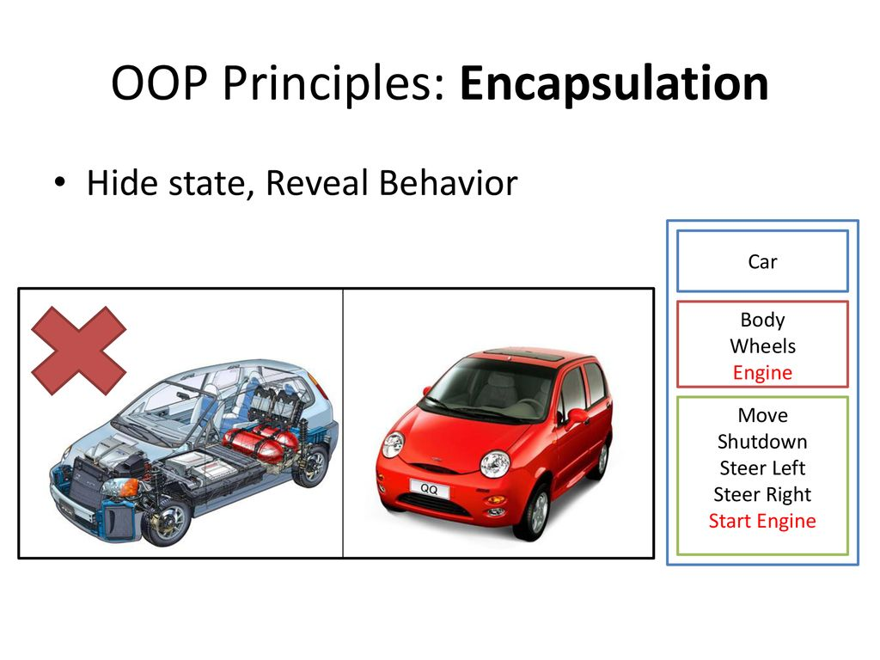

Slide 9
INHERITANCE
Parent-Child iliskisi demektir
Bir çok projede farklı sınıflar birbirleriyle aynı değişkenleri veya aynı metotları içerebilirler. Bu gibi durumlarda aynı kodların tekrar tekrar yaratılmasını önlemek için Java’da sınıflar birbirinden türeyebilirler.
Java Inheritance yapısından faydalanılarak kod tekrarının önlendiği, temiz kodlar yazılabilir. Büyük projelerde bir çok sınıfta kullanılan metotta bir degisiklik yapıldığında tek bir yerde değişikliği uygulama çoğu zaman yeterli olacaktır. Bu şekilde Java’da önem arz eden bakımı kolay, esnek ve geliştirmeye ve değiştirmeye açık kodlar yazmak daha kolay hale gelecektir.

Slide 10
Child'larin ortak ozellikler parent'a konulur.
Child'lar parent'lardaki ozellikleri kendi mallari kullanabilir.
Bu ==> a)Code yazmada kolaylik saglar
b)Yazilan codelari update etme veya tamir etmede
kolaylik saglar.
c)Yazilan codelarin okunabilirligini artirir.

Slide 11
1) Java'da bir class sadece bir class'a extend edebilir.
Java'da bir class'in sadece bir tane parent'i olabilir.
Java multiple inheritance'i onaylamaz
2) protected ve public method'lar inheritance'a uygundurlar.
Private method'lar inheritance'a uygun degildirler. default ayni package'da iseniz inheritance'a uygundur ama farkli package'da iseniz uygun degildir. Kullanmak risklidir bu yuzden inheritance'da default access modifier kullanilmaz.

Slide 12
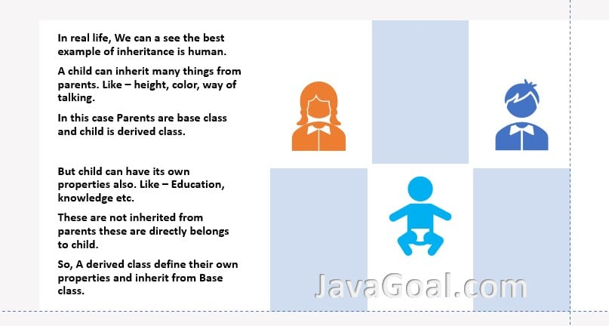

Slide 13
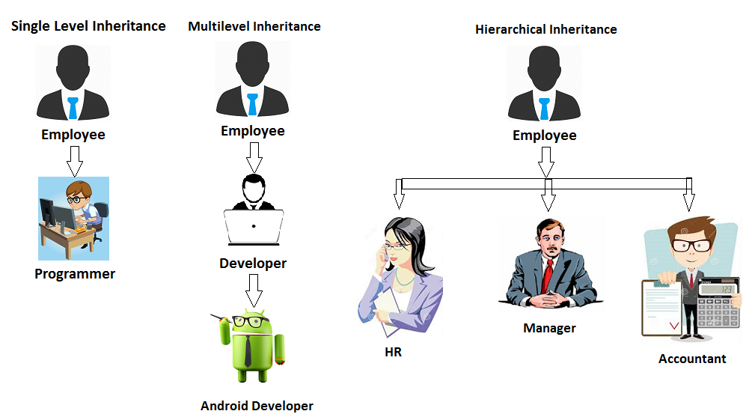

Slide 14
Polymorphism
Polymorphism sözcüğü “çok biçimlilik” anlamına gelir
oluşturulan nesnelerin gerektiğinde kılıktan kılığa girip başka bir nesneymiş gibi davranabilmesine polymorphism diyebiliriz. Bunlar program kodlarının yeniden kullanılabilmesi veya var olan kodun geliştirilebilmesi açısından çok önemlidir.

Slide 15
Overriding
Parent'taki method'u method signature'ini(Method ismi ve parametreler) degistirmeden method body'sini degistirerek Child class'da kullanmaya "Method Overriding" denir.

Slide 16
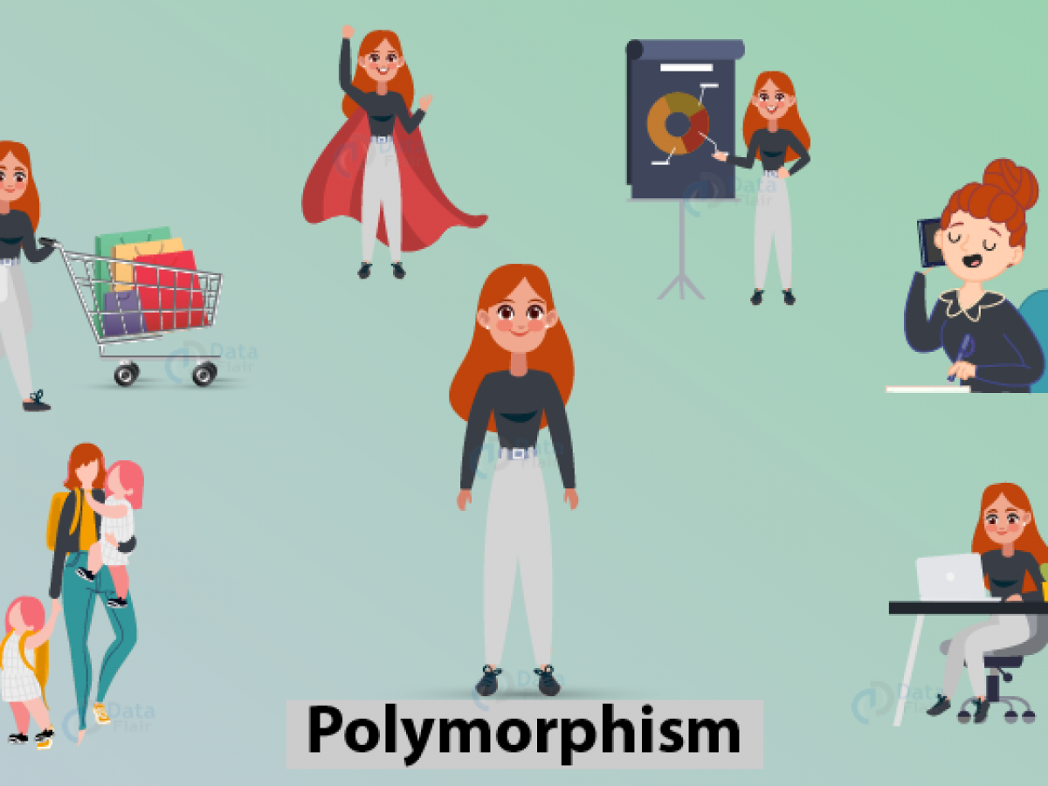

Slide 17
Overloading
Java’da oluşturulan sınıf içerisinde aynı isme sahip birden fazla metodun olabilme özelliğidir. Burada dikkat edilmesi gereken özellik, aynı isme sahip metotların parametre sayıları veya parametre tiplerinde farklılıklar olmalıdır.
Bu şekilde overload özelliğinden faydalanarak bir çok metot yazılabilir ve istediğimiz metodu istediğimiz şekilde özelleştirebiliriz. Böylelikle yaptığımız aynı işlem için farklı isimde metodlar oluşturmak yerine aynı isimde farklı parametrelerle aynı işlemi yapan metotlar elde etmiş oluruz.

Slide 18
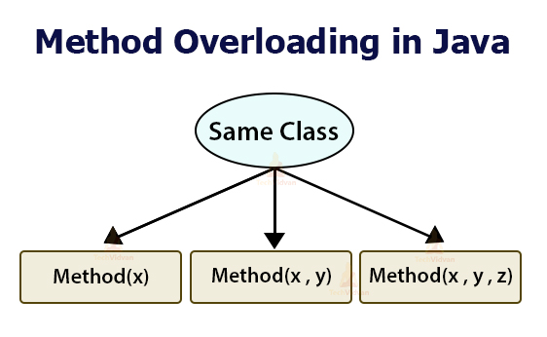

Slide 19
Parent class'daki private method'lar override edilemezler
Final method'lar override edilemezler cunku; final methodlarin body'leri olabilecekleri son haldedir yani method body'leri degistirilemez. Halbuki overriding'in amaci method body'i degistirerek methodu kullanmaktir. Bu celiskiden dolayi Java final method'larin override edilmesine musaade etmez.
Static method'lar override edilemezler.Cunku; static methodlar ortak kullanima aciktir onun body'sini degistirmek herkesi etkiler bu yuzden Java static methodlarin override edilmesine musaade etmez.
Child class'daki override edilmis method'un (Overriding Method) access modifier'i Parent class'daki override edilen method'un(Overridden Method) access modifier'indan daha dar olamaz.
Child class'daki override edilmis methodun return type'i ya parent class'daki override edilmis methodun return type'i ile ayni olur veya onun child'larindan biri olabilir

Slide 20
Abstract
Abstract sınıflar,genellikle ortak özellikleri olan nesneleri tek bir çatı altında toplamak için kullanılır.
"abstract" soyut demektir, zit anlamlisi "concrete" dir. "concrete" somut demektir.
Abstract class olusturarak child class'lari bazi seyleri yapmaya mecbur kilariz. abstract class icerisinde olusturdugunuz abstract methodlar child class'lar tarafindan uygulanmak zorundadir. concrete class icine abstract method yazamayiz.

Slide 21
abstract" class'lardan object uretilemez. Cunku object concrete(somut)'tir ama "abstract" class abstract(soyut)'tur.
abstract" class'lar icine abstract olmayan method'lar(concrete) methodlar yazabilirsiniz. Bu methodlar child class'lar tarafindan istege bagli olarak kullanilabilirler.
Concrete class'lar parent'lari olan abstract class'lardaki tum abstract methodlari override etmek zorundadirlar. Aksi takdirde Compile Time Error olusur.
Concrete methodlarin override edilmesi istege baglidir
Concrete class'lar TUM abstract parent'larindaki TUM abstract methodlari override etmek zorundadirlar. Aksi takdirde Compile Time Error olusur.
abstract methodlar final ve private olamazlar

Slide 22
Interface
Interface bir class degildir, interface interface'dir.
interface'ler sadece abstract method icerebilir. Bu yuzden interface kullanimi "full abstraction" olarak adlandirilir. Abstract class kulanimina "partial abstraction" denir.

Slide 23
interface'lerdeki method'larin access modifierlari default olarak "public" olur,
protected, private ve default olamaz.
Bir class'i bir interface'in child'i yapmak icin "implements" keyword kullaniriz.
Interface de birden fazla parent olabilir,ama abstract ta bir tanedir.
interface'lerde variable'lar default olarak "final" , "public" ve "static" olurlar.
interface'lerde variable olusturdugunuzda mutlaka deger atamasi(initialize) yapmalisiniz.
interface icine concrete method koyarsaniz Compile Time Error verir.
Bodyli method olusturabilmek icin default ve static kelimelerini kullanmaliyiz.Ama child class larin override etme zorunlulugu yoktur.
1'den fazla interface'i bir class icin parent yaptiginizda, parent olan interface'lerde ayni isimli variable'lar kullanabilirsiniz. Ancak, hangi variable'i kullanacaginiza interface ismini kullanarak siz karar vermelisiniz. Aksi takdirde Java hangisini kullanacagina karar veremez bu yuzden Compile Time Error alirsiniz.

